Slide 1
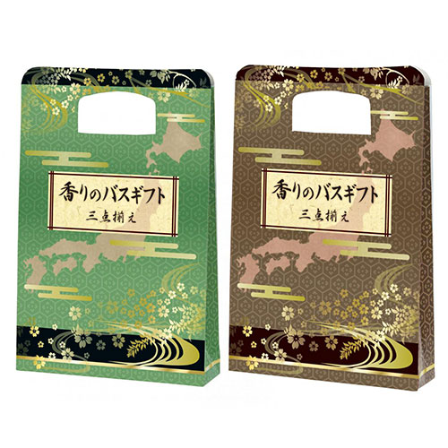


【提案書】
香りのバスギフト 三点揃え
特徴
和柄のパッケージデザインが見た目にもオシャレでひと目を惹きつける、発泡入浴剤1個と粉体入浴剤3個入りのです。優しい香りで一日の疲れを癒やしてくれます。ノベルティ用などにおすすめ。
納期
納期スペース
仕様
包装：持ち手付化粧箱入り
生産国：日本製
備考：<セット内容> 粉体入浴料25g(森林・柚子の香り)×各1 発泡入浴剤40g×1
お見積
お見積りスペース

